Slide 1



Местная молодёжная общественная организация волонтеров
«Волонтеры культуры»
Новооскольского муниципального округа Белгородской области
(ММООВ «Волонтеры культуры» Новооскольского МО)
Председатель НКО:
Шевченко Татьяна Николаевна

Slide 2
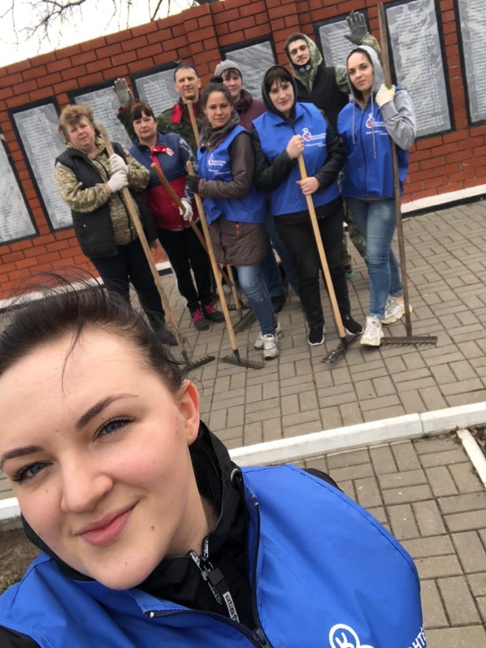
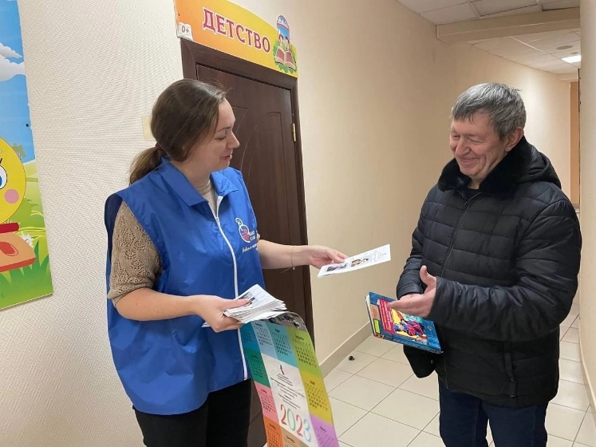
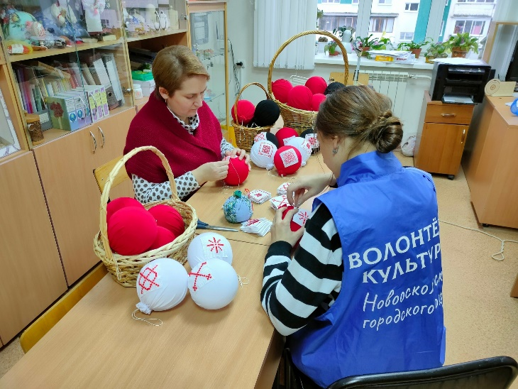
Основными целями деятельности организации являются:
содействие добровольческой (волонетрской) деятельности;
поддержка общественно значимых молодежных инициатив, проектов, детского и молодежного движения, детских и молодежных организаций;
содействие патриотическому, духовно-нравственному воспитанию детей и молодежи;
содействие развитию научно-технического, художественного творчество детей и молодежи;
содействие деятельности в сфере культуры, науки, искусства, просвещения, духовного развития личности;
защита прав и законных интересов членов организации.

Slide 3
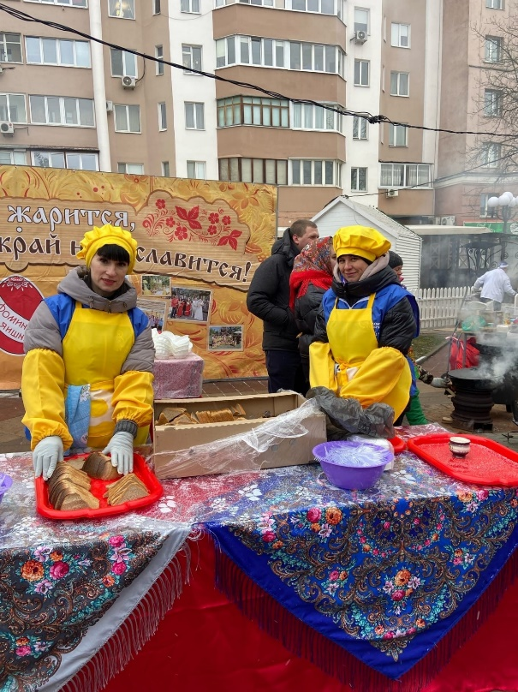
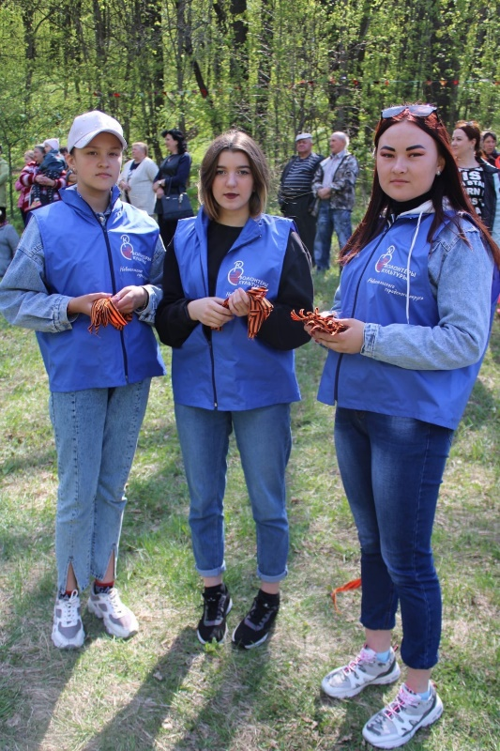
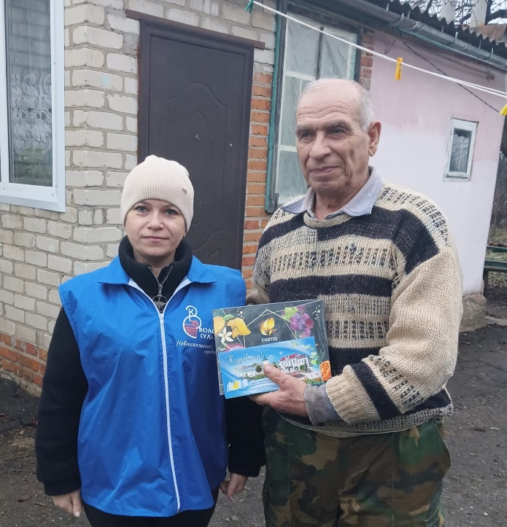
ММООВ «Волонтеры культуры» Новооскольского МО зарегистрирована в качестве юридического лица 6 сентября 2022 года.
Адрес юридического лица: 309640 Белгородская область, г. Новый Оскол, пл. Центральная, д. 6
e-mail: volontery-kultury-noskol@yandex.ru
телефон: 8 (47233) 4-51-35
сайт: https://volontery-kultury-no.nko31.ru/
Председатель НКО: Шевченко Татьяна Николаевна
Группа Вконтакте: https://vk.com/volonter_no

Slide 4
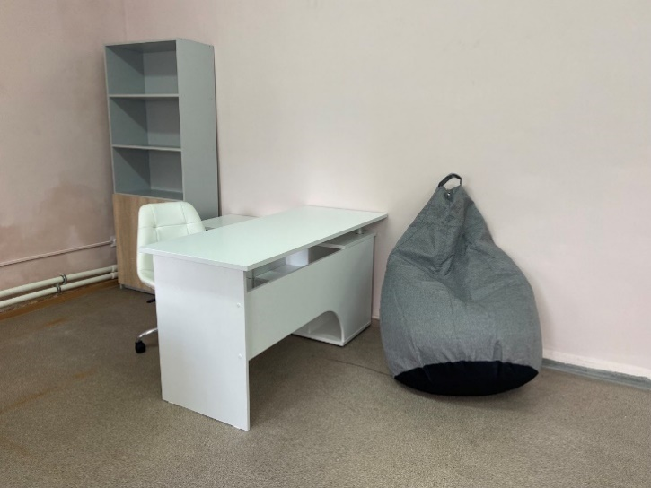
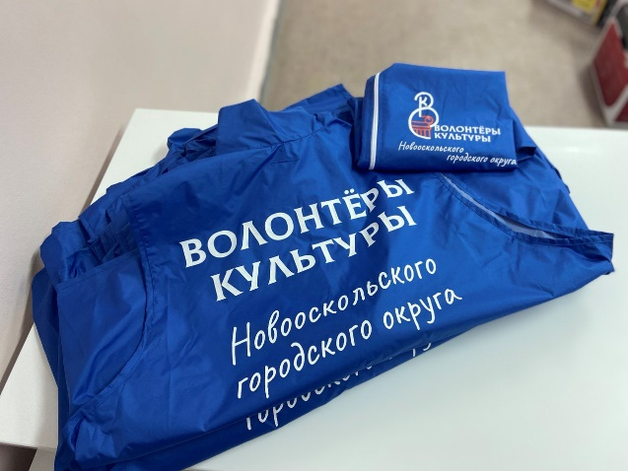
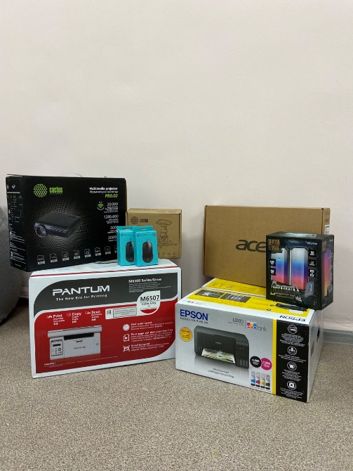
В 2022 году проект «Волонтеры культуры. Новый формат» стал победителем второго конкурса на предоставление субсидий некоммерческим организациям Белгородской области на реализацию социально значимых проектов в 2022 году. Сумма выигрыша – 490 048 рублей.
На средства гранта оборудован волонтерский центр: произведен косметический ремонт, приобретена мебель, оргтехника, изготовлена волонтерская экипировка.
В 2023 году хапланировано проведение 2-х дневного форума волонтеров культуры округа.
В 2024 году выиграны два проекта: Фонд президентских грантов – «Гордимся. Наследуем» и региональный конкурс на предоставление субсидий НКО из бюджета Белгородской области «Волонтерский медиацентр «VКультуре» на общую сумму – 1 014 344,9

Slide 5
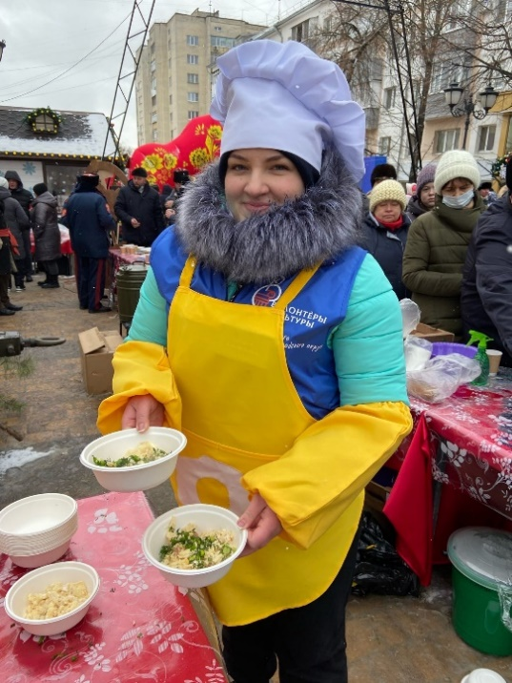
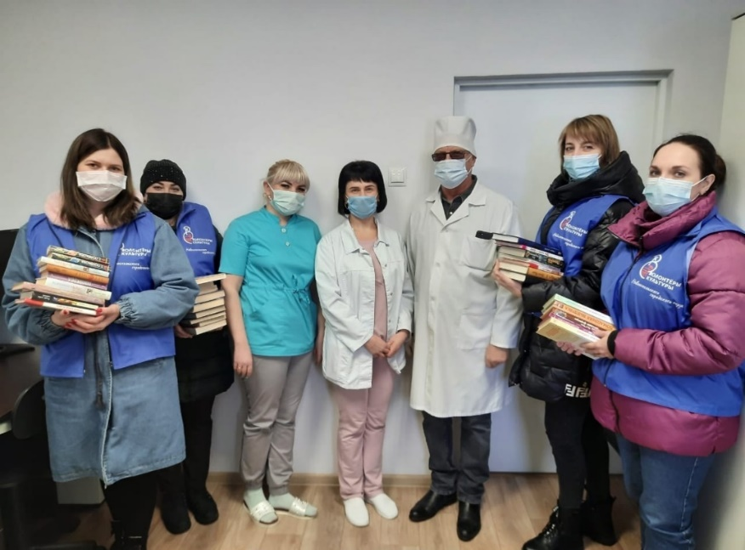
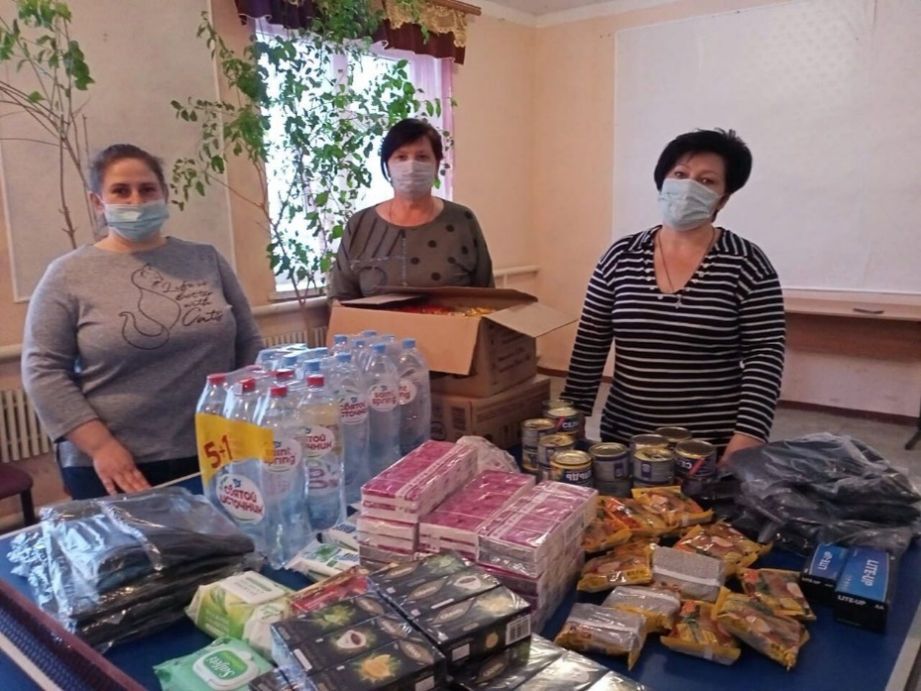
Лучшие волонтерские практики в 2022 году:
- раздача яишни по-новооскольски гостям V гастрономического открытого «Фестиваля вареников» (https://vk.com/volonter_no?w=wall-202535564_242)
- акция к Международному дню дарения книг (https://vk.com/volonter_no?w=wall-202535564_250)
- организация на базе Ольховатского Дома культуры сбора гуманитарной помощи для эвакуированных жителей Луганской и Донецкой народных республик (https://vk.com/volonter_no?w=wall-202535564_261)

Slide 6
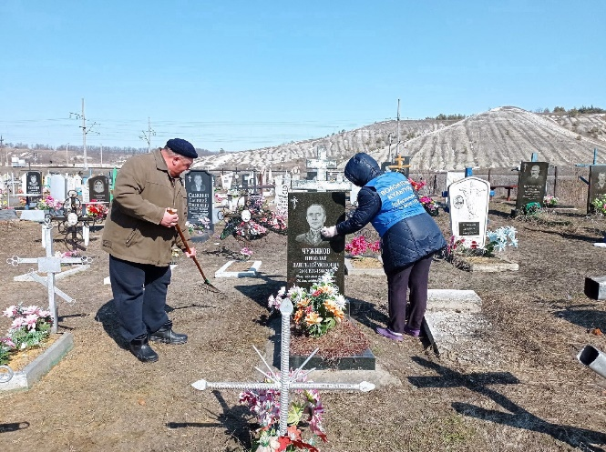
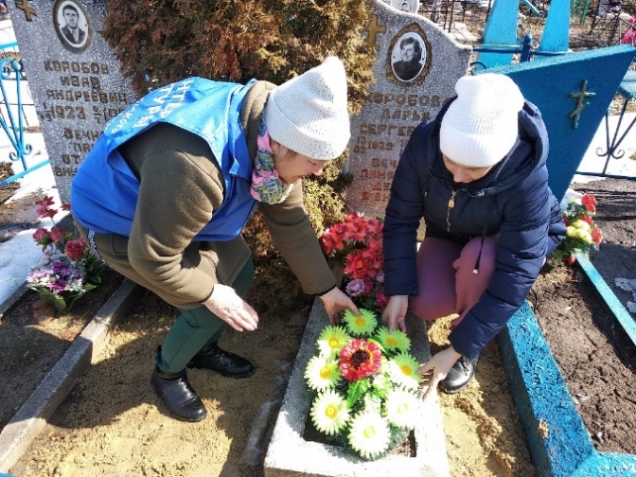
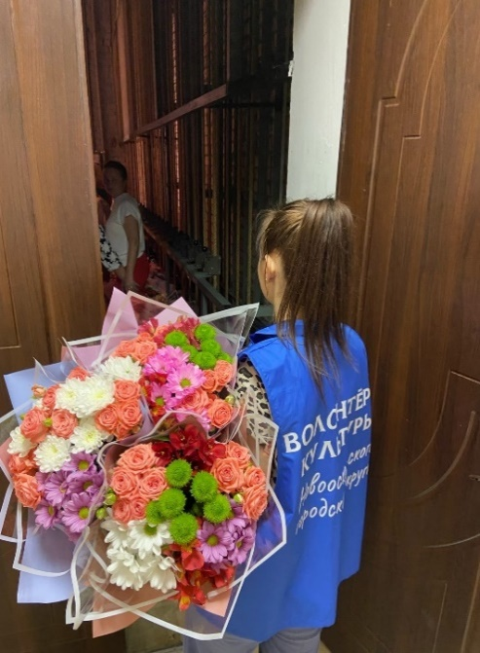
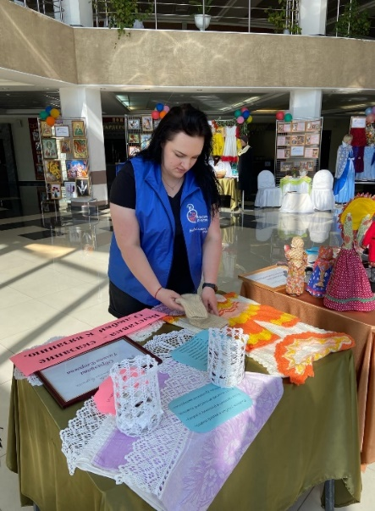
- акция #БлагоДарить. Благоустройство захоронений Заслуженных работников культуры РФ: Коробовой Д.С., Косова М.А., Чужикова Н.П. (https://vk.com/volonter_no?w=wall-202535564_270, https://vk.com/volonter_no?w=wall-202535564_279, https://vk.com/volonter_no?w=wall-202535564_281)
- оказание помощи во время проведения конкурса «Королева серебрянного возраста» (https://vk.com/volonter_no?w=wall-202535564_341)

